Slide 1

Computer und Elektronik
Interessensgruppe

Slide 2
Was machen wir hier?
Was sind eure Erwartungen?

Slide 3
Start
Thema vorstellen
Kleiner „gesitlicher Input“
Gemeinsam
Lernen: Präsentation / Live Coding
Alle machen gleiche Aufgaben
Jeder
Arbeitet an seinem Projekt weiter
Gemeinsam helfen und Ideen austauschen

Slide 4
ANDACHT
Johannes 1,1-3
Im Anfang war das Wort, und das Wort war bei Gott, und Gott war das Wort. Dasselbe war im Anfang bei Gott. Alle Dinge sind durch dasselbe gemacht, und ohne dasselbe ist nichts gemacht, was gemacht ist.
Psalm 139,16
„Deine Augen sahen mich, als ich noch ungeformt war, und in deinem Buch waren sie alle aufgeschrieben, die Tage, die gebildet werden sollten, als noch keiner von ihnen da war.“

Slide 5
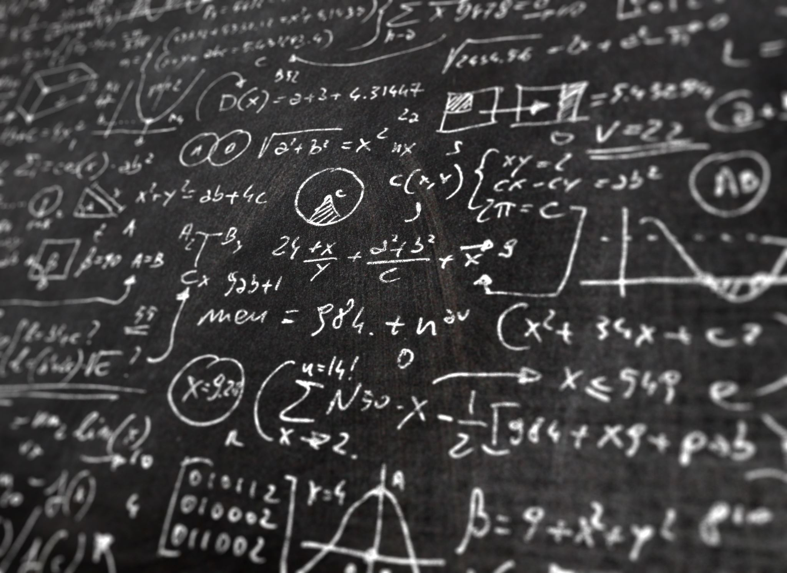
Theorie

Slide 6

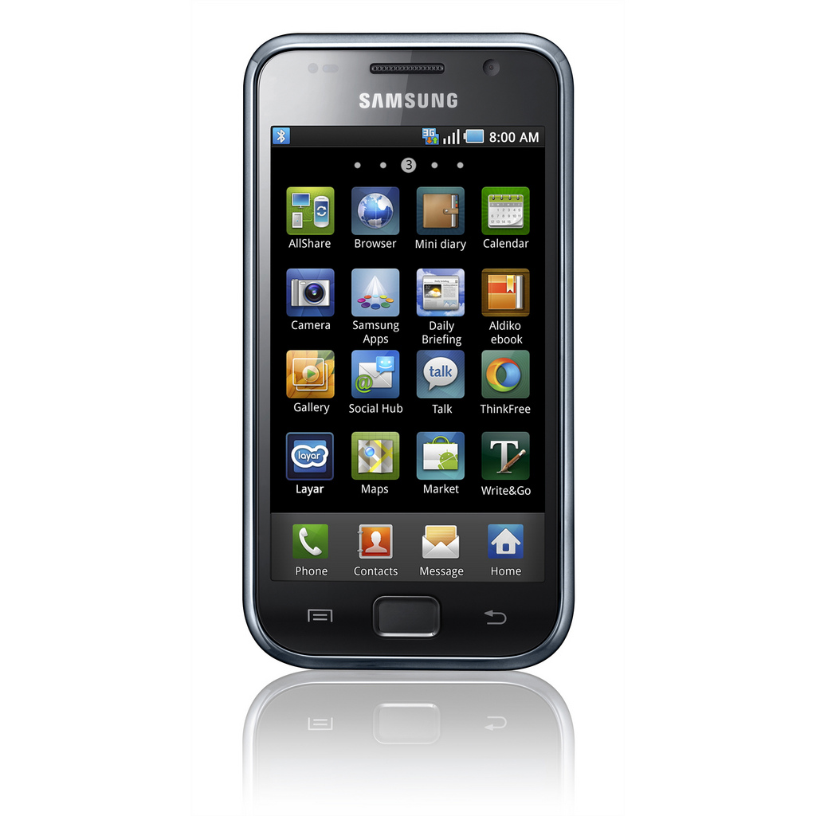
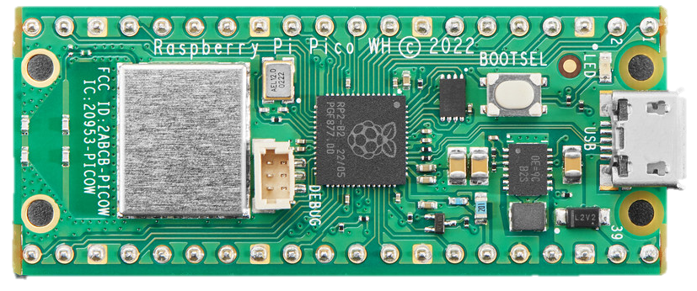
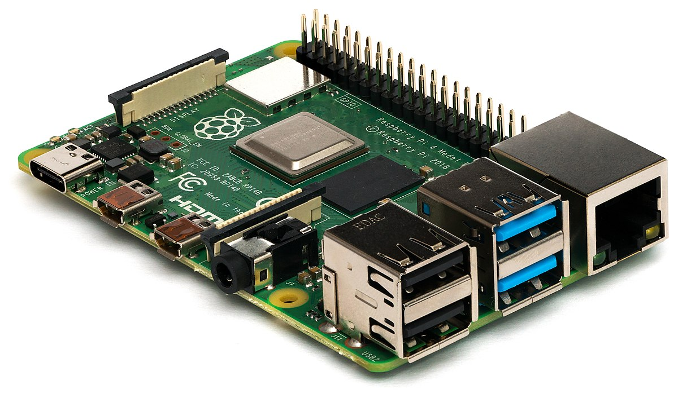
Was haben die gemeinsam?
"Dieses Foto" von Unbekannter Autor ist lizenziert gemäß CC BY-SA

Slide 7
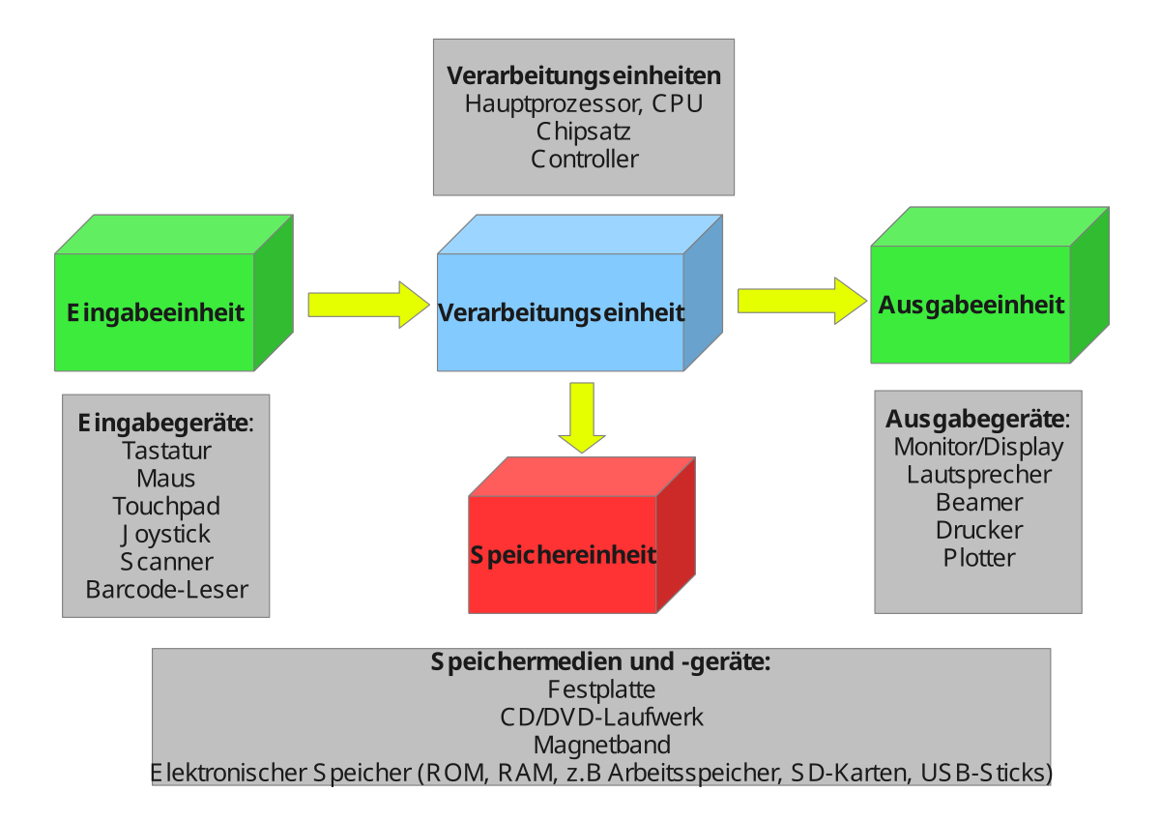
EVA: Eingabe Verarbeitung Ausgabe

Slide 8
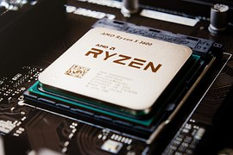
Die Verarbeitung
1010101010101101101001010101010100101101011110101000100001010101001010010111110100100011
Dann passiert etwas…
Aktionen etc…..
Einfacher machen..
Und wir nehmen:
Python
Programmiersprachen

Slide 9

Ideen und Inspiration

Slide 10
1. Teil Programmieren am Computer
Hallo Welt!
Quiz Spiel
Kleine Tools
Spiele:
Ping Pong, Snake, mini Autorennen, Wirtschaftssimulation, Kartenspiele, Brettspiele?
Lernprogramme:
Englisch, Bibel-Verse, Geschichte
Interaktive Website
Apps fürs Smartphone
?

Slide 11

JETZT geht es los!
Python
Programmiersprache
Modern / Aktuell
Einfach
Weit verbreitet
KI-Zeitalter
Überall nutzbar → Hello World über GUI, Web, Elektronik – IoT bis zu KI

Slide 12




Quellcode
Starten / Ausführen
DateiName.py
schreiben
Wir / Entwickler

Slide 13
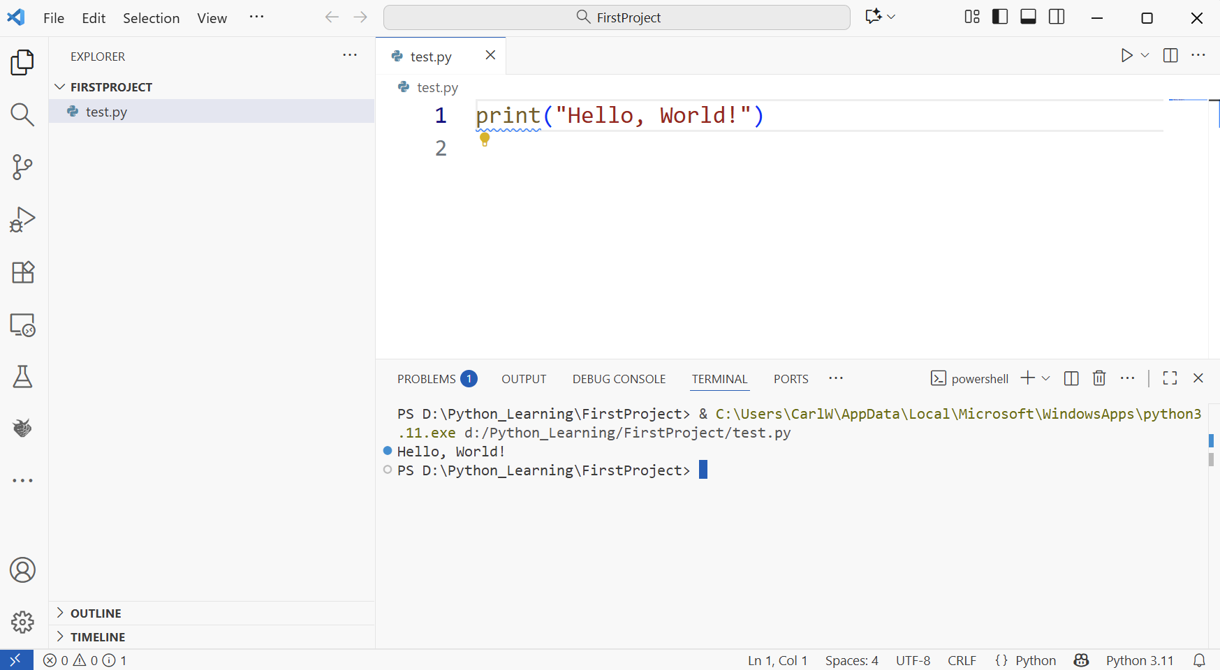
Visual Studio Code
Ausführen / Starten
DateiName.py

Slide 14

Aufgabe
Vorbereiten
Visual Studio Code - Installieren (falls noch nicht)
Starten
Projekt
File → Open Folder
Neuen Ordner anlegen: ComputerElektronik/Tag1
Datei
Neue Datei hinzufügen: start.py
Extension installieren: Python
Text schreiben: print(„Hallo Welt“)
Ausführen RUN

Slide 15
THEORIE
Gibt den Text auf den Bildschirm aus
TEXT
print

Slide 16
THEORIE
Variable => Speicher | Formatierte Ausgabe
Name=Wert
f
print
ABC
Name

Slide 17
THEORIE
Variable => Rechnen
A=5
Summe=3*A
f
print
3*5=
Summe

Slide 18
THEORIE
Eingabe
Variable=
input
Frage

Slide 19
THEORIE
Eingabe und Ausgabe
Name=
input
Wie heißt du?
f
print
Hallo
Name

Slide 20
THEORIE
Eingabe und Rechnen
ZahlText =
input
Zahl
Zahl =
int
ZahlText

Slide 21
THEORIE
Bedingung
if
Bedingung
Gleiche Einrückung Tab

Slide 22
THEORIE
Bedingung
Bedingung
if
else

Slide 23
LIVE Coding von Carl
Danach Aufgabenblatt

Slide 24
Aufgabe
+ Python Spickzettel
Malkurs Erfahrung: Mal einfach mal etwas…. Keine Ahnung womit man startet….
Das erste Aufgabenblatt
Keine Pflicht / Unterricht, sondern Ideen

